Slide 1
Calorimétrie différentielle à balayage DSC
D S C
Maria Aguila – Anaïs Aymont
Licence professionnelle Polymer Engineering – 2015-2016

Slide 2
Mise en garde
Cette présentation à été réalisée dans le cadre de notre formation en licence professionnelle plasturgie ; elle résulte de la synthèse des sources (Cf. fin de présentation) que nous avons pu trouver, et nous ne pouvons en aucun cas être tenu responsable des éventuelles erreurs techniques.
Vous devrez être critique quand à l’utilisation de ce support, et nous vous invitons à vous référer directement aux sources citées.
Si ... - vous rencontrez un problème de navigation (type error 404), - vous tombez sur une faute ... de frappe, - vous pensez que des choses manques ou sont en trop, - vous pensez que nous ne respectons pas vos droits d'auteur, en d'autres termes si vous pensez que ce site doit être modifié. Merci de nous contacter pour nous suggérer vos modifications, nous corrigerons ...
D S C

Slide 3
Sommaire
Principe
Appareil
Analyse
Transitions thermiques
Taux de cristallinité
DSC modulée
Interrelation
Source
Lexique
D S C
Maria Aguila – Anaïs Aymont

Slide 4
Principe
Technique utilisée pour étudier les températures caractéristiques d'un polymère.
Manipulation = mesurer la quantité de chaleur à fournir au récipient témoin par rapport au récipient de référence
D S C
Maria Aguila – Anaïs Aymont

Slide 5
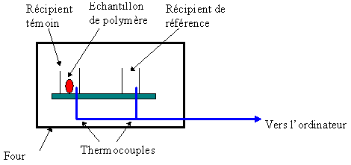
Appareil
D S C
Utilisation de l’Indium en témoin -> corps pur
Maria Aguila – Anaïs Aymont

Slide 6
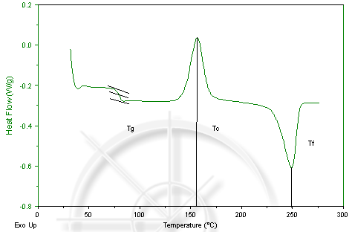
Analyse
D S C
Maria Aguila – Anaïs Aymont

Slide 7
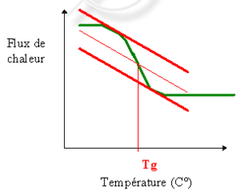
Transitions thermiques
D S C
Température de transition vitreuse (Tg) :
Rupture des liaisons secondaires de la phase amorphe
Réaction endothermique
Passage de l’état vitreux à l’état caoutchoutique
Maria Aguila – Anaïs Aymont

Slide 8
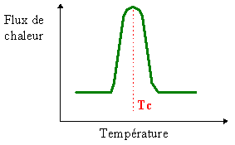
Transitions thermiques
D S C
Température de cristallisation (Tc) :
Réarrangement très ordonnés du polymère en cristaux
Réaction exothermique
Pas de Tc pour les polymère 100% amorphe
Maria Aguila – Anaïs Aymont

Slide 9
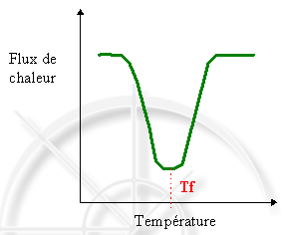
Transitions thermiques
D S C
Température de fusion (Tf) :
Rupture des liaisons secondaires dans la phase cristalline
Réaction endothermique
Pas de Tf pour les polymères 100% amorphe
Maria Aguila – Anaïs Aymont

Slide 10
Taux de cristallinité
Polymère à la fois amorphe et cristallin ? Calcul du taux de cristallinité (Xc)
Détermination de l’enthalpie de fusion ∆Hf, mesure de l’aire de la crète
Xc = (∆Hf échantillon / ∆Hf 100% cristallin) * 100
D S C
Maria Aguila – Anaïs Aymont

Slide 11
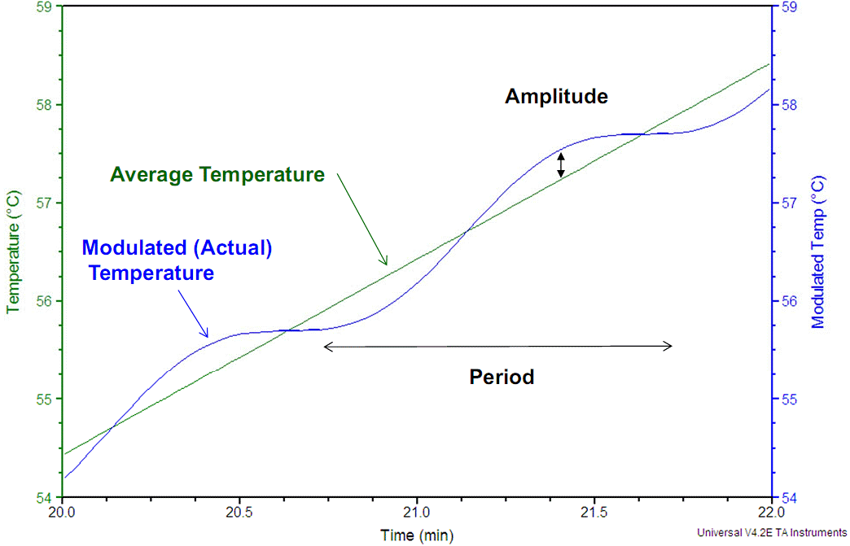
DSC modulée
D S C
Objectif : séparation des actions réversibles (Tg, Tc) des actions irréversibles (Tf)
Maria Aguila – Anaïs Aymont

Slide 12
DSC modulée
Avantages :
Optimisation de la sensibilité (vitesse instantanée de chauffage élevée, grâce à la modulation)
Optimisation de la résolution (vitesse moyenne de chauffage lente)
Mesure simple de la capacité thermique massique
D S C
Maria Aguila – Anaïs Aymont

Slide 13
Interrelation
DSC : Differencial Scanning Calorimetry
mesure la différence d’énergie
ATD : Analyse thermodifférentiel
Mesure la différence de température
D S C
Maria Aguila – Anaïs Aymont

Slide 14
Source
http://materiaux.ecam.fr/savoirplus/dsc/dscla.html
D S C
Maria Aguila – Anaïs Aymont

Slide 15
Lexique
DSC : Differencial Scanning Calorimetry
Transition vitreuse (Tg) :
Température de cristallisation (Tc) :
Température de fusion (Tf) :
Enthalpie :
Taux de cristallinité : Crystalline ratio
D S C
Maria Aguila – Anaïs Aymont

